Slide 1
SUBMODULOS DE TECNOLOGIA ASISTIVA EN REHABILITACION
CLINICA REHABILITACION INTEGRAL ALSINA
(CRIA SALUD)
CALIDAD DE MOVIMIENTO Y VANGUARDIA EN TECNOLOGIA DE REHABILITACION

Slide 2
POWER BALANCE

Slide 3
EVALUACION Y ENTRENAMIENTO BALANCE Y EQUILIBRIO
LESIONES NEUROLOGICAS
+
LESIONES ORTOPEDICAS
EQUILIBRIO ESTATICO
UNILATERAL / BILATERAL

Slide 4
BENEFICIOS:
Permite el diagnóstico de manera rápida y eficiente
Acorta los tiempo en el tratamiento
Evita falsos diagnósticos.
Permite un seguimiento objetivo mediante la evaluación periódica del tratamiento de nuestros pacientes

Slide 5
G-WALK

Slide 6
UNICAMENTE METODO EVALUATORIO EQUILIBRIO DINAMICO
EQUILIBRIO DINAMICO
TIME UP AND GO
TURN TEST
TEST DE LOS 6 MINUTOS
TEST DE LOS 10 METROS

Slide 7
BENEFICIOS:
Arroja parámetros evaluatorios de la marcha
Precisa el diagnostico
Cuida la calidad del movimiento mediante la evaluación comparativa del antes y el después
Permite un ahorro real de tiempo al final del tratamiento

Slide 8
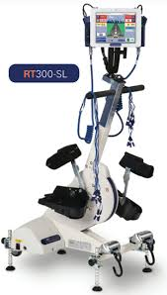
RT 300 CON FES

Slide 9
Electroestimulación funcional
Entrenamiento de fuerza muscular de MMII en pacientes con lesión neurológica y miopatía por desuso
Ergometría: Trabaja la función cardiovascular y respiratoria

Slide 10
BENEFICIOS:
Mejora excepcionalmente la problemática de fuerza que afecta diversas patologías
Mejora el trabajo cardiovascular y respiratorio
Reduce así el numero de intercurrencias que puedan interrumpir la Rehabilitación y producir una nueva hospitalización

Slide 11
XCITE FES SYSTEM

Slide 12
Combina electroestimulación y actividades funcionales tanto de MMSS, MMII y también core stability
La electroestimulación en MS es altamente recomendable según las guías mundiales de ACV
La electroestimulación en MI en combinación con actividades funcionales es recomendable según las guías mundiales de ACV
Tiene 12 canales para poder estimular todos los grupos musculares necesarios para la actividad de nuestra elección

Slide 13
BENEFICIOS:
El trabajo combinado de electroestimulación y actividades funcionales
Mejora la fuerza muscular
Promueve la calidad de movimiento
Acorta los tiempos en la rehabilitación de nuestros pacientes.

Slide 14
MOTOmed VIVA II C/ FES (Miembro Sup. e Inf.)

Slide 15
Electroestimulación funcional
Entrenamiento de fuerza muscular tanto en MMII como en MMSS en pacientes con lesión neurológica y miopatía por desuso

Slide 16
BENEFICIOS:
La Bicifes mejora los tiempos de entrenamiento de fuerza muscular
Mejora la calidad de movimientos
Proporciona un Biofeedback detallado
Reduce los tiempos de Rehabilitación para el paciente.

Slide 17
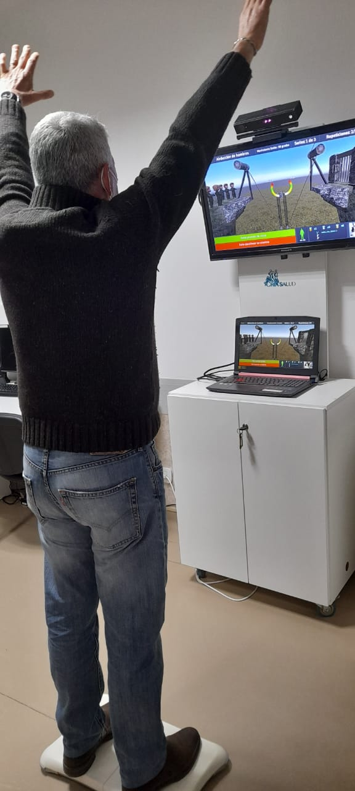
MOTMI
-Motmi es una plataforma de rehabilitación virtual, creada especialmente para la rehabilitación de pacientes con lesiones traumatológicas y neurológicas
-Motmi permite la realización de actividades de rehabilitación, desde el hogar de los pacientes, a través de un usuario que es generado por los profesionales de la clinica con un tratamiento personalizado y especializado.

Slide 18
BENEFICIOS:
Motiva al Paciente
Ofrece una estimulación mediante actividades desarrolladas con un componente lúdico interactivo
Mantiene su atención alerta y lo ayuda a concentrarse en el movimiento
Mejora la permanencia en el tratamiento.

Slide 19
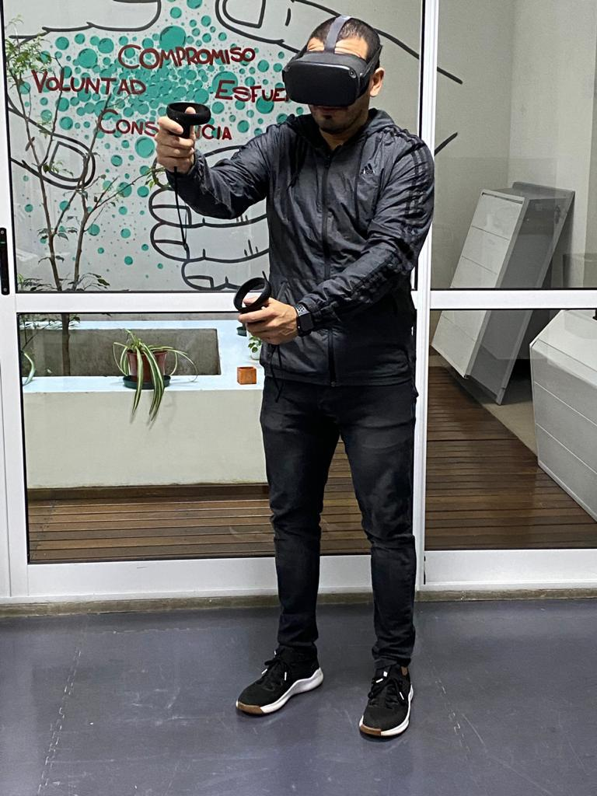
OCULUS Quest- Realidad Virtual
La realidad virtual 3D se vive en tiempo real y se adapta a las necesidades terapéuticas de cada paciente. Incluso, usándose en forma individual o combinada con otras tecnologías.
Permite el tratamiento individual y personalizado por un profesional de cada área para el paciente, avalado científicamente.
La realidad virtual es capaz de convencer al paciente de que lo que está viviendo a través de sus gafas es su propia realidad.

Slide 20
BENEFICIOS:
Genera un aumento o modificación de la realidad a través de videojuegos o software con fines terapéuticos.
Permite una estimulación diferente y completa, ya que el entorno no altera esta realidad.
Permite situar al paciente en cualquier otro ámbito o realidad
sin la necesidad de moverlo y así, llevar a cabo el tratamiento acorde a cada paciente según su patología

Slide 21
CRIA SALUD
Adolfo Alsina 1662/1666/1668.
CABA (CP1088)
4382-1391 / 4381-6901/8686
@Criasalud
CRIA SALUD, CLINICA ALSINA
CRIA SALUD – Clínica de Rehabilitación Integral Alsina

